Slide 1


AMMATILLISEN OSAAMISEN KEHITTÄMINEN KOTIHOIDOSSA
Ammatillisuure kehittämine; tiäksää mitä osaamist tarvitaa kotihoiros?
Kyä nääs kotihoiros tairetaa!
25.10.2021
Päivi Kankaanranta &
Sinikka Paukkunen

Slide 2


Slide 3
HAASTATTELUJEN
SATOA

Slide 4








Slide 5




Yhteiskunnassa trendi, että kotihoidon pitäisi vastata lähes kaikkeen, samalla kotihoidon kokonaisuutta ei ymmärretä.

Slide 6
HAASTEENA KOETTIIN MYÖS
Itsemääräämisoikeus asiakkaalla korkealla
Muistisairaudet, mielenterveys- ja päihdeongelmat lisääntyneet
Monisairaat asiakkaat, haastaa kokonaisvaltaisen hoidon osaamisen
Laitoshoidon purku ja sairaalapäivien vähentäminen
→ avohuolto, kotihoito
Yksinäisyys → hoitajien eettinen kuorma
Resurssipula; asiakkaat lisääntyvät, työntekijät eivät samassa suhteessa
→ työn ja johtamisen uudelleen organisoinnin tarve suuri
Lääkäripula (geriatrit) → kokonaishoidon vastuu hoitajilla

Slide 7





TEKNOLOGIASTA

Slide 8
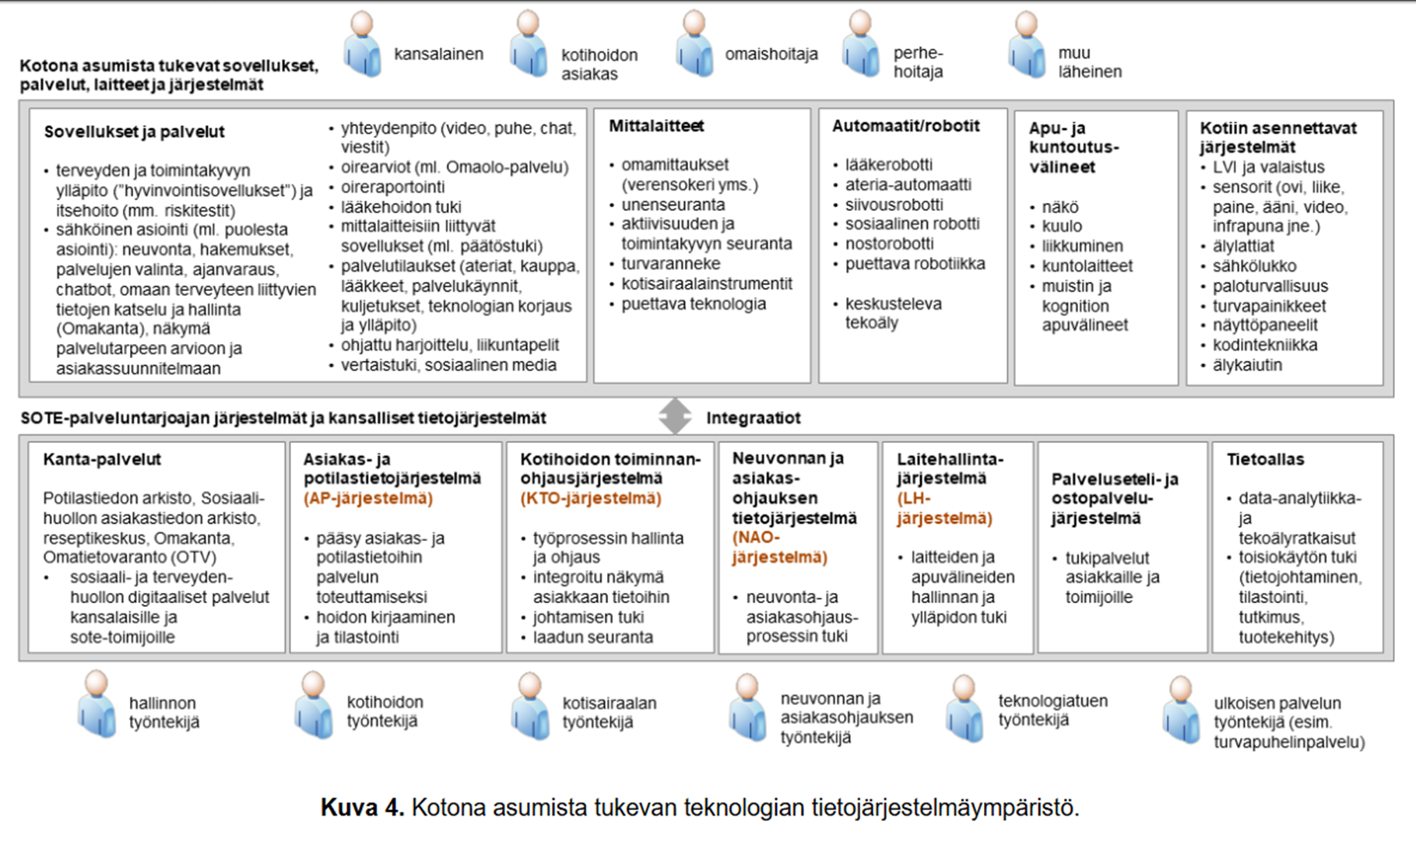



Slide 9
OSAAMISKARTOITUKSEN TULOKSIA
- kotihoidon työntekijät ja hoitotyön opiskelijat

Slide 10
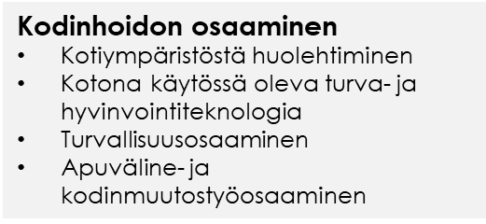
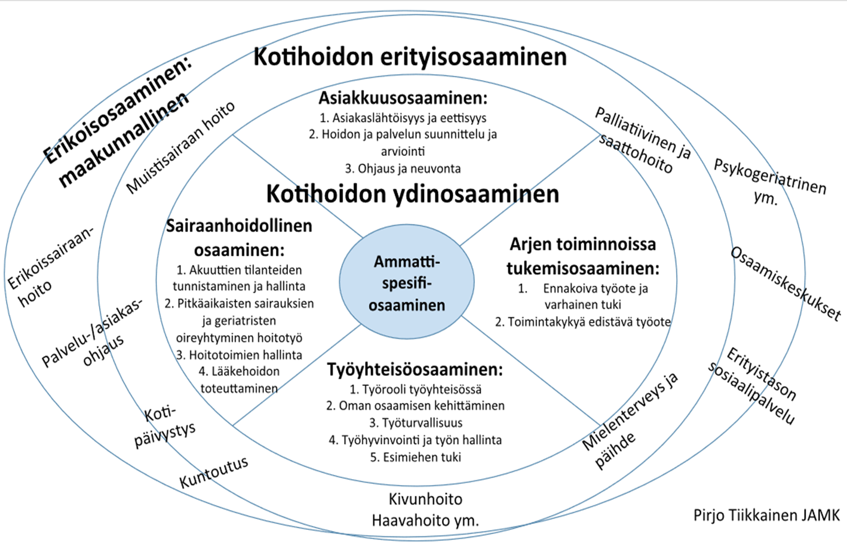
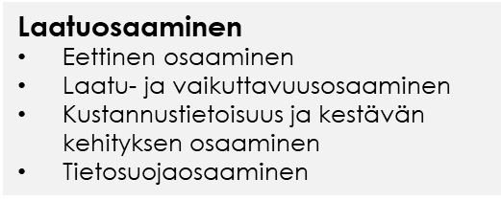
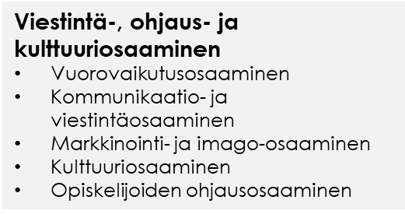
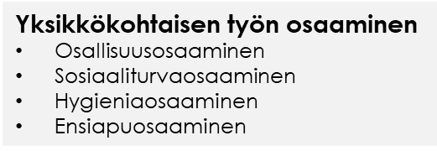


Slide 11
VAHVUUKSIA
Asiakkuusosaaminen
Eettinen osaaminen
Yhteistyöosaaminen
Muistisairaushoito-osaaminen
Opiskelijoiden ja uusien työntekijöiden perehdytysosaaminen
Työyhteisö- ja tiimityöosaaminen
KEHITTÄMISKOHTEITA
Elämän loppuvaiheen hoito-osaaminen
Sairaanhoidollinen ja hoidollisten toimenpiteiden osaaminen
Päihde- ja mielenterveyshoitotyön osaaminen
Hyvinvointiteknologiaosaaminen
Sosiaaliturvaosaaminen
Osaamiskartoitukset → Osaamisen arviointi ja dokumentointi → Osaamisen kehittämissuunnitelma → Koulutusta kohdennetusti ja systemaattisesti → Osaamisen tasoa seurataan ja arvioidaan aika ajoin → Työntekijän työkalu osaamisensa tunnistamiseen

Slide 12
OSAAMISEN VARMISTAMINEN KANNATTAA
OSAAVA HENKILÖSTÖ ON UUDISTUVAN KOTIHOIDON TÄRKEÄ MENESTYSTEKIJÄ (Tiikkainen, Juntunen 2018, 72)
Vahvistaa työidentiteettiä, lisää työtyytyväisyyttä, autonomiaa, kyvykkyyttä → motivaatio kasvaa → pitovoima lisääntyy → asiakas ja organisaatio hyötyy
Osaamisen vahvistaminen avaa uusia näköaloja → oman työn, osaamisen reflektointi → oppimisen halu kasvaa

Slide 13
Jatkuvasti muuttuva ja kehittyvä työ sekä verkostot vaativat jatkuvaa tiedon ja osaamisen jakamista ja päivittämistä
Vähentää asiakkaiden perus- ja erikoissairaanhoidon tarvetta; seurannat, palliatiivinen- ja saattohoitotyö
Perehdyttäminen ja mentorointi hiljaisen tiedon siirtämisessä ja työhön sitouttamisessa olennaista

Slide 14

Maakunnallinen kotihoidon strategia, tavoitteet ja visio (Sote): asiakas inhimillisine perustarpeineen keskiössä
Maakunnallinen moniammatillinen kehittämistyöryhmä yhteistyössä kotihoidon ja koulutusorganisaatioiden kesken
Gerontologisen osaamisen takaaminen kaikille kotihoidossa työskenteleville, osaamisen varmistaminen (vrt. Love)

Slide 15
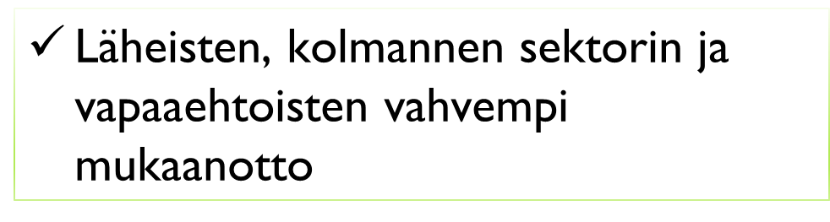

Kehittäjätyöntekijät käytännön työn kehittäjänä

Slide 16


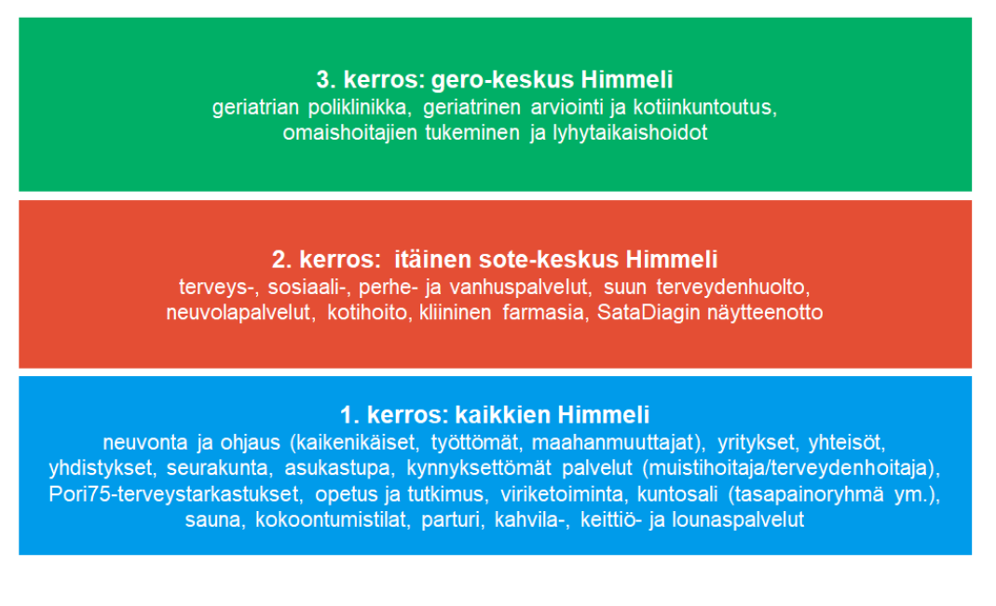
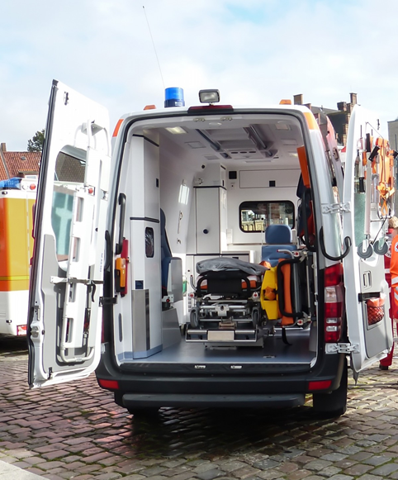
PORI75 -TERVEYS-TARKASTUKSET
HANKE- YHTEISTYÖ
OPPILAITOS-YHTEISTYÖ
COMBILANSSI ®
Sote- ja gero-keskus himmeli 2023

Slide 17
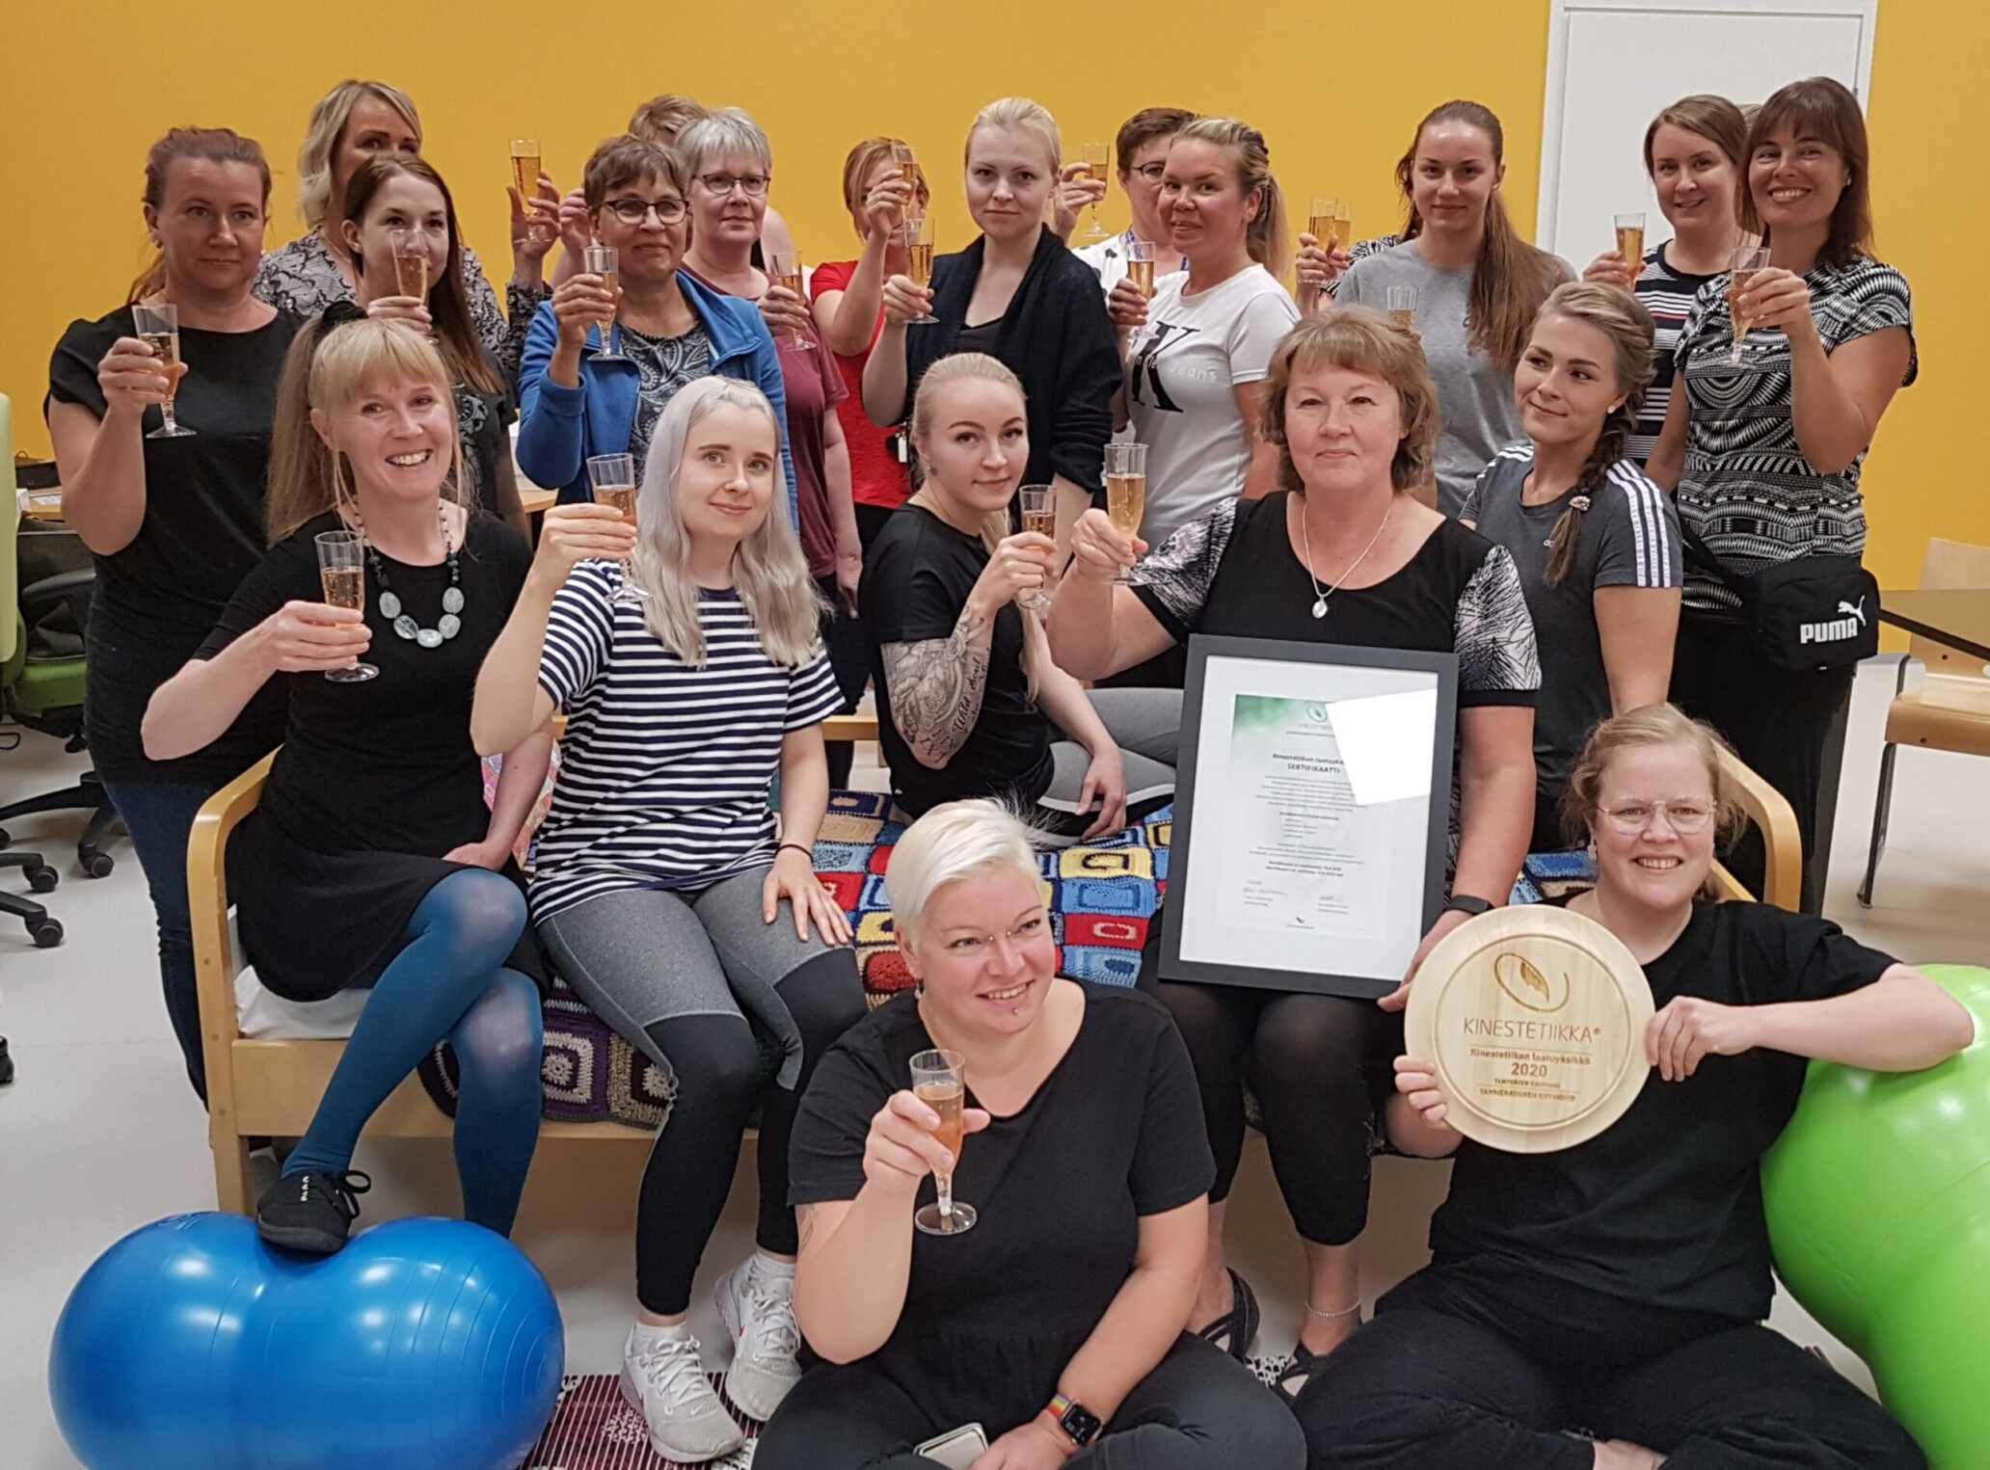
TAMMERKOSKEN KOTIHOITO
– myötätuulessa kinestetiikan toimintamallin juurtumisen myötä
Jaana Ahonen
Tammerkosken kotihoito, Tampere

Slide 18
Paas päättäen.
Lisätietoja Veto- ja pitovoimaa kotihoitoon hankkeesta
Projektipäällikkö Minna Huhtala 044 710 3473
minna.huhtala@samk.fi,
https://vetojapitokotihoito.samk.fi/

Slide 19

KIITOS!

Slide 20
LÄHTEET
Ikonen, E.-R. & Gynther, M. 2020. Vetovoimainen kotihoito, Essoten kotihoidon työntekijöiden itsearvioitu osaaminen 2020. Etelä-Savon ammattiopisto.
Ikonen, E.-R. & Gynther, M. 2020. Vetovoimainen kotihoito, Pieksämäen kotihoidon työntekijöiden itsearvioitu osaaminen 2020. Etelä-Savon ammattiopisto.
Kotihoidon työntekijöiden ja lähiesimiesten haastattelut. Veto- ja pitovoimaa kotihoitoon –hanke. 2020.
Kotihoidon työntekijöiden sekä lähi- ja sairaanhoitajaopiskelijoiden osaamiskartoitus. Veto- ja pitovoimaa kotihoitoon –hanke. 2020.
Laatusuositus hyvän ikääntymisen turvaamiseksi ja palvelujen parantamiseksi 2020-2023. STM julkaisuja 2020/29. https://julkaisut.valtioneuvosto.fi/handle/10024/162455
Lähteenmäki, J., Niemelä, M., Hammar, T., Alastalo, H., Noro, A., Pylsy, A., Arajärvi, M., Forsius, P., Pulli, K. & Anttila, H. Kotona asumista tukeva teknologia – kansallinen toimintamalli ja tietojärjestelmät (KATI). 2020. VTT Technology 373.
Palvelukeskus Himmelin kehittäminen. Työryhmän loppuraportti. 31.5.2020. https://www.pori.fi/sites/default/files/atoms/files/himmeli_loppuraportti_tiedostoilla.pdf
Pixapay –kuvapalvelu. https://pixabay.com/fi/
Satasairaalan www-sivut. Combilanssi. https://www.satasairaala.fi/tutkimus/kaynnissa-olevat-hankkeet/combilanssi. Viitattu 7.9.2021.
Satasoten www-sivut. Combilanssi –työelämälähtöinen ratkaisu. https://satasote.fi/combilanssi-tyoelamalahtoinen-ratkaisu/. Viitattu 7.9.2021.
Tiikkainen P. & Juntunen K. 2018. Kukoistava kotihoito. Kotihoidon työntekijöiden itsearvioitu osaaminen. Jyväskylän ammattikorkeakoulun julkaisuja 253, Jyväskylän ammattikorkeakoulu.
Unsplash –kuvapalvelu. https://unsplash.com

Slide 21


Kestävää kasvua ja työtä 2014 – 2020 Suomen rakennerahasto-ohjelma

Slide 22

25.10.2022
Tammerkosken kotihoito,
Tampere

Slide 23
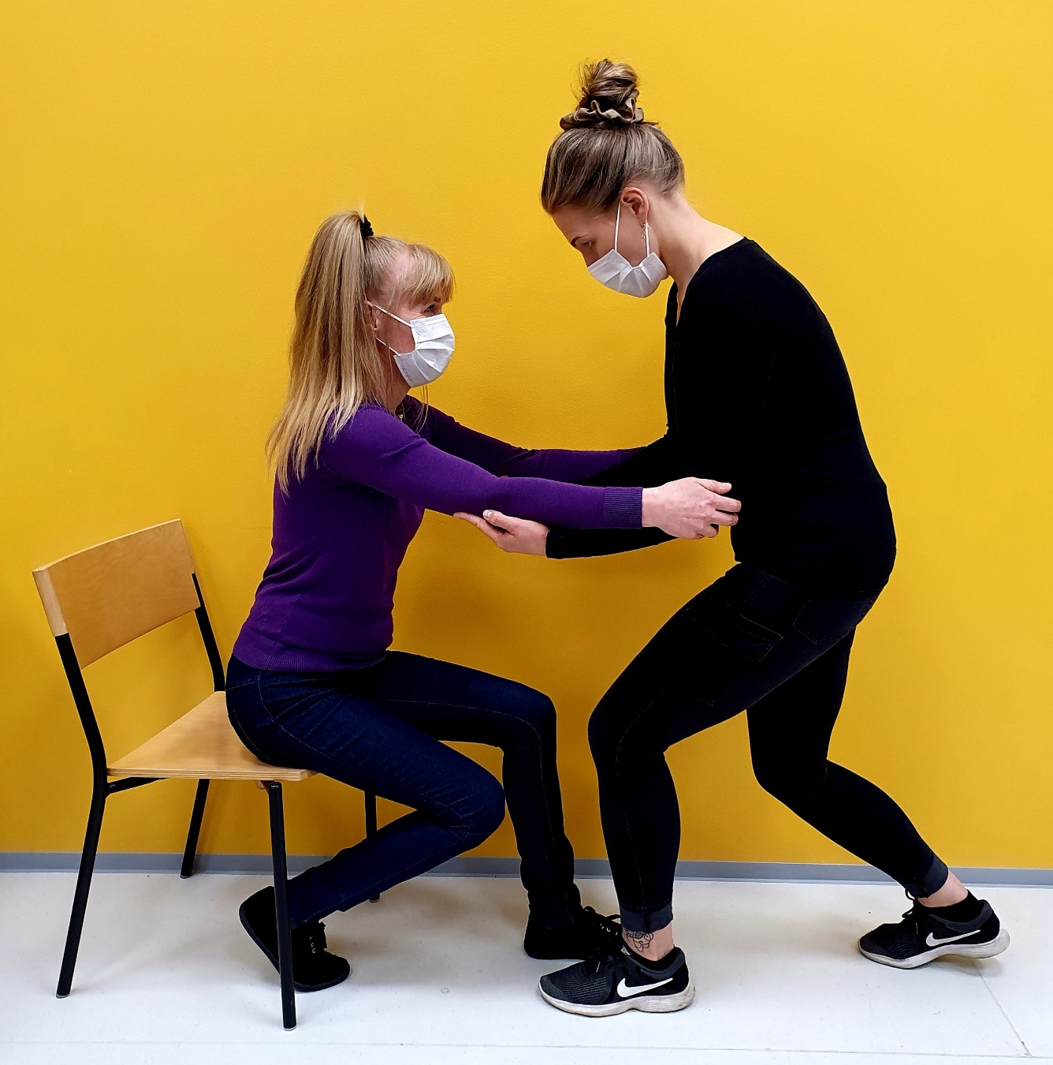
Tammerkosken menestyksen avaimia
Kinestetiikan toimintatavan myötä tyytyväiset ja onnistumisista
iloitsevat asiakkaat
Työnhyvinvoinnin kasvu ja me-hengen vahvistuminen
Sairauslomat vähentyneet ja rekrytointi helpottunut
Kehittäjätyöntekijä malli
Kunta 10 ja QWL tulokset loistavia
Osaava, oikeudenmukainen ja epäkohtiin puuttuva johtaminen

Slide 24

Pienikin voimavara on mahdollisuus
Jaana Ahonen
jaana.ahonen@tampere.fi
www.kinestetiikka.fi

